Slide 1

Семейное право

Slide 2
Ответить на вопросы письменно
Какой метод характерен для семейного права в большинстве случаев?
Могут ли источниками семейного права служить региональные нормативно-правовые акты?
Понятие семейного права как учебной дисциплины
Семейное право как отрасль права – это:?
Какие отношения регулируются семейным правом?
С какого момента брак считается недействительным, если таковым он признан в суде?
Кому из супругов принадлежит имущество, полученное мужем по наследству во время состояния в брачных отношениях?
Каков минимальный возраст вступления в брак, установленный федеральным законодательством, с учетом всех уважительных причин?
Как при разводе будет разделено имущество супругов, предназначенное для удовлетворения потребностей их малолетнего ребенка?
С какого возраста учет мнения ребенка по общему правилу становится обязательным?

Slide 3
Семейное право — отрасль права, регулирующая семейные отношения, т. е. личные и связанные с ними имущественные отношения, возникающие между гражданами во время брака, родства, усыновления, принятия детей в семью на воспитание.
Семейное право – частное право
Главный источник – Семейный кодекс РФ
Семейное законодательство находится в совместном ведении РФ и её субъектов, которые имеют возможность самостоятельно решать вопросы, отнесённые к ведению субъектов РФ

Slide 4


Правовая связь членов семьи.

Slide 5

Правовая связь членов семьи.
Субъектами семейных правоотношений выступают супруги, родители и дети, усыновители и усыновленные, бабушки, деды, прабабушки, прадеды, внуки, правнуки, родные братья и сестры, мачехи, отчимы, падчерицы, пасынки.

Slide 6


Правовая связь членов семьи.
Объектами семейных правоотношений выступают
вызывающие правоотношения действия членов семьи (например, заключение или расторжение брака)
вещи
(например, дача, приватизированная квартира и др.)

Slide 7
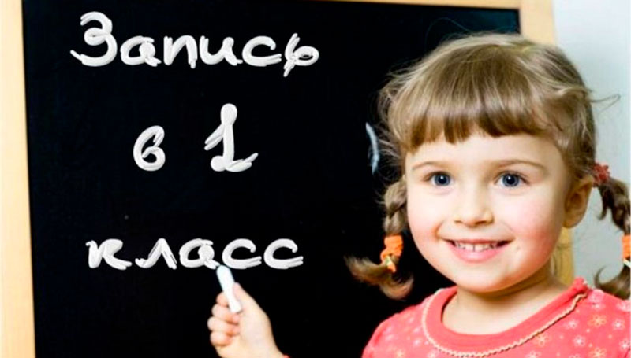

Правовая связь членов семьи.
Действия членов семьи
правомерные
неправомерные

Slide 8
2. Вступление в брак и расторжение брака.
Брак – добровольный, равноправный, направленный на создание семьи союз мужчины и женщины, порождающий для них личные имущественные и неимущественные права и обязанности.

Slide 9

2. Вступление в брак и расторжение брака.

Slide 10
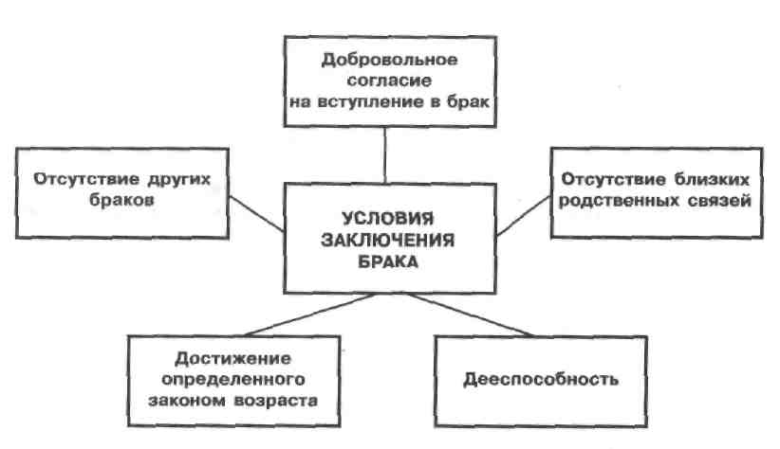
2. Вступление в брак и расторжение брака.

Slide 11
2. Вступление в брак и расторжение брака.

Slide 12
2. Вступление в брак и расторжение брака.
Расторжение брака
либо приговорён к
лишению свободы на
срок свыше трёх лет

Slide 13

2. Вступление в брак и расторжение брака.

Slide 14
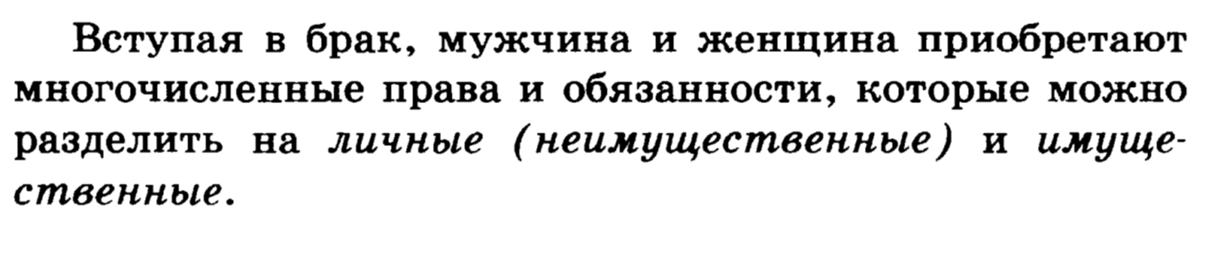

3. Права и обязанности супругов.

Slide 15
3. Права и обязанности супругов.

Slide 16
3. Права и обязанности супругов.

Slide 17

3. Права и обязанности супругов.

Slide 18
3. Права и обязанности супругов.

Slide 19
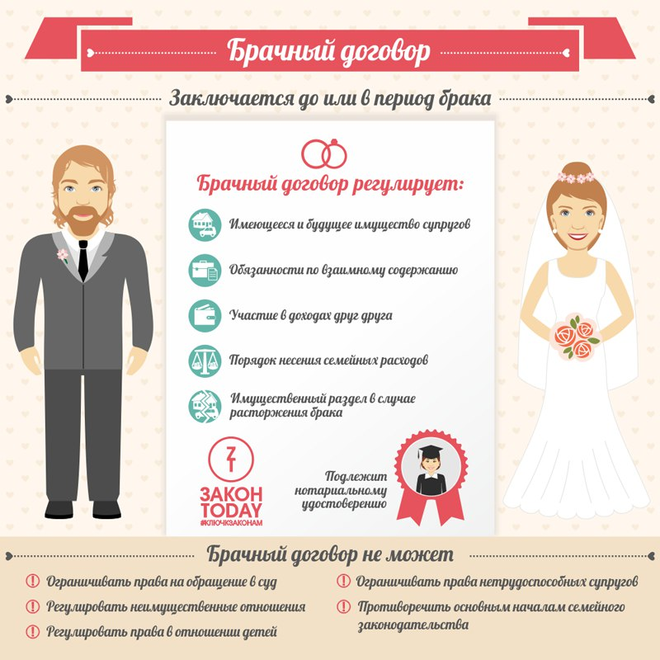
3. Права и обязанности супругов.

Slide 20
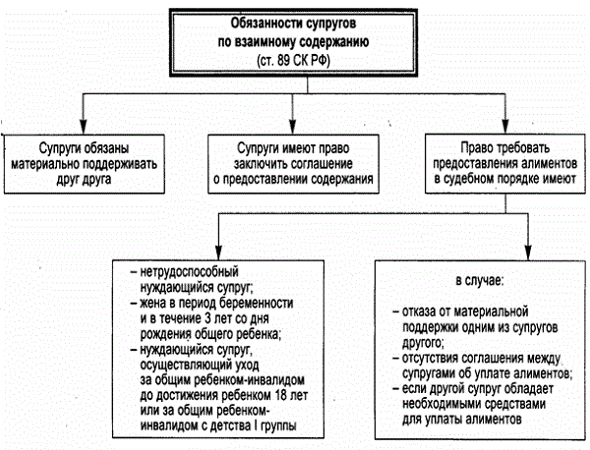
3. Права и обязанности супругов.

Slide 21
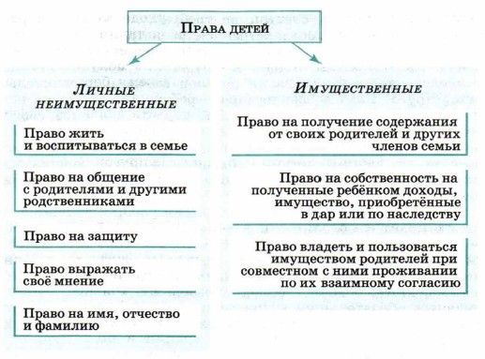
4. Права и обязанности детей и родителей.

Slide 22

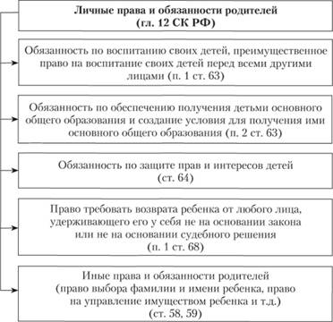
4. Права и обязанности детей и родителей.

Slide 23

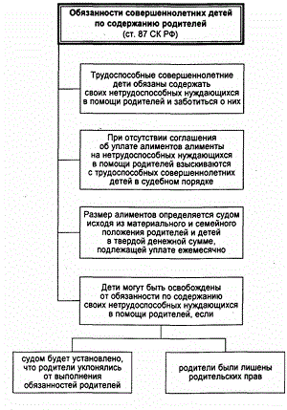

4. Права и обязанности детей и родителей.

Slide 24
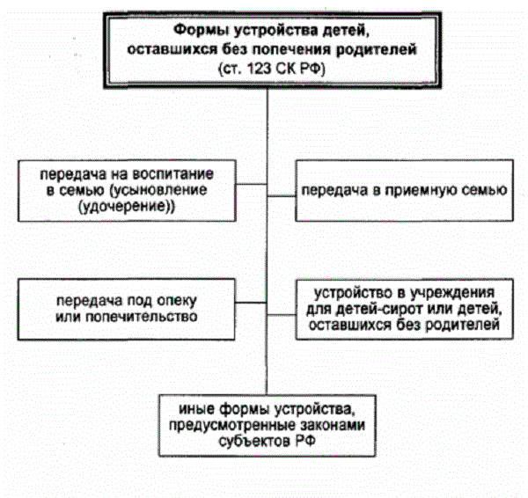


5. Воспитание детей, оставшихся без попечения родителей.

Slide 25
5. Воспитание детей, оставшихся без попечения родителей.
Опека — вид семейного устройства малолетних (несовершеннолетние до 14 лет), оставшихся без попечения родителей.
Попечительство — вид семейного устройства несовершеннолетнего, достигшего 14 лет, оставшегося без попечения родителей.
Попечительство отличается от опеки тем, что попечитель не совершает от имени подопечного сделки, а лишь даёт согласие на их совершение. При этом сделка совершается самим подопечным. Остальные обязанности опекуна несовершеннолетнего ребёнка (воспитание, образование, содержание ребёнка) лежат и на попечителе. В этой части опека над несовершеннолетним ребёнком ничем не отличается от попечительства.

